Slide 1
ALGORITMOS

Slide 2
Sumário
Variáveis
Tipo de Dados
Entrada e Saída de Dados

Slide 3
O que é uma variável?
Uma varíável representa uma posição na memória, onde pode ser armazenado um dado de um determinado tipo;
Uma variável possui um nome e um valor de um determinado tipo de dado para que possa ser identificada.
Durante a execução do algoritmo, a variável pode ter seu valor alterado (seu valor pode variar)

Slide 4
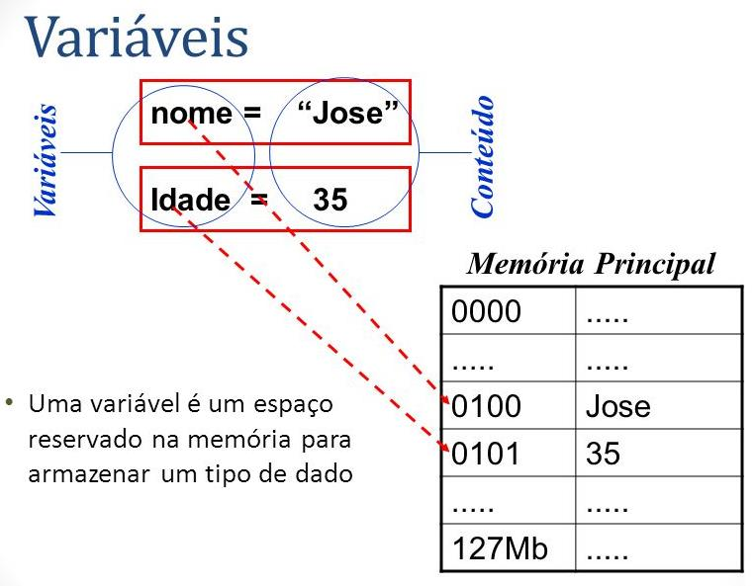

Slide 5
Tipos de Dados
Tipo | Descrição
Inteiro | Representa valores inteiros Ex.: 2, 5, -3, 100, -151...
Real | Representa valores reais Ex.: 10.0, 5.6, -3.45....
Caractere | Representa texto entre aspas duplas Ex.: “Corinthians”, “B”, “1234”
Logico | Representa os valores lógicos VERDADEIRO ou FALSO

Slide 6
Entrada de Dados
A operação de leitura é usada para obter um valor digitado pelo usuário
Sintaxe → leia (<lista de variáveis>)
Exemplo:
leia (numero)
O valor digitado será armazenado na variável numero.

Slide 7
Saída de Dados
O comando de impressão é utilizado para “imprimir” valores no dispositivo de saída de dados, normalmente, o monitor.
Sintaxe → escreva (<lista-de-variáveis>)
Exemplos:
escreva (numero1)
→ Será mostrado na tela o conteúdo da variável numero1.
escreva (“O texto digitado foi ”, k)
→ Será mostrado o texto entre “” e depois o conteúdo da variável k.

Slide 8
Exercício
Crie um Programa que leia 1 variável de cada Tipo (Inteiro, Real, Caractere) e mostre na tela os valores lidos.

